Slide 1


ELEMENTOS FUNDAMENTAIS
DOS DONS ESPIRITUAIS
@edinaldo juarez – Impacto dos Dons, 9-16
Notes:
© Copyright Showeet.com - Modelos gratuitos do PowerPoint

Slide 2
ELEMENTOS FUNDAMENTAIS
DOS DONS ESPIRITUAIS
ELEMENTOS FUNDAMENTAIS
DOS DONS ESPIRITUAIS
Notes:
© Copyright Showeet.com - Modelos gratuitos do PowerPoint

Slide 3

O Projeto de Deus para Equipar
Seu povo
DONS ESPIRITUAIS

Slide 4
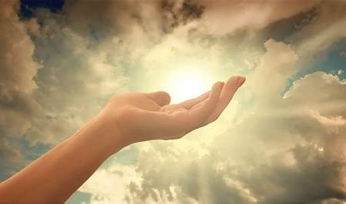
Projeto divino para equipar os cristãos, fortalecer o corpo de Cristo e levar ambos na direção do cumprimento da missão que Jesus deixou sob a responsabilidade da igreja.
DONS ESPIRITUAIS
Notes:
© Copyright Showeet.com - Modelos gratuitos do PowerPoint

Slide 5
DONS:
O projeto divino para equipar os cristãos, fortalecer o corpo de Cristo e cumprir a missão.
DONS ESPIRITUAIS
Notes:
© Copyright Showeet.com - Modelos gratuitos do PowerPoint

Slide 6

“Se queremos realmente que os leigos se envolvam, temos de tomar tempo para ajudar as pessoas a descobrirem os seus dons espirituais e a encontrarem o seu lugar de ministério na igreja.”
Russell Burrilll, Revolução na Igreja, 1999), 63.

Slide 7

Efésios 4:10-12.
Aquele que desceu é também o mesmo que subiu acima de todos os céus, para cumprir todas as coisas.
¹¹ E ele mesmo deu uns para apóstolos, e outros para profetas, e outros para evangelistas, e outros para pastores e doutores,
¹² Querendo o aperfeiçoamento dos santos, para a obra do ministério, para edificação do corpo de Cristo;
Notes:
© Copyright Showeet.com - Modelos gratuitos do PowerPoint

Slide 8

Todos os cristãos os possuem dons. Cada filho de Deus nasce em Seu reino dotado da capacitação do Espírito para ser útil num ministério específico.

Slide 9
Todos os cristãos os possuem dons.

Slide 10

Ninguém é deixado de fora desse programa de Deus para capacitar Seu povo para o serviço altruísta e para a edificação do corpo de Cristo.

Slide 11
Ninguém é deixado de fora desse programa de Deus para capacitar Seu povo.

Slide 12

“Não há conversão sem que, ao mesmo tempo, o Espírito Santo conceda à pessoa um dom espiritual. Todos recebemos dons espirituais a fim de podermos atuar de determinada forma.”
Birthe Kendel, Meus Dons Espirituais (Apostila do Departamento do Ministério da Mulher da Associação Geral da IASD), 67, 72

Slide 13
“DONS ESPIRITUAIS
SÃO
capacitações divinas distribuídas pelo Espírito Santo a todo crente, segundo os desígnios e a graça de Deus para o bem comum do corpo de Cristo”.
B. Bugbee e Armando Bispo, Como Descobrir Seu Ministério no Corpo de Cristo, 47.
Notes:
© Copyright Showeet.com - Modelos gratuitos do PowerPoint

Slide 14
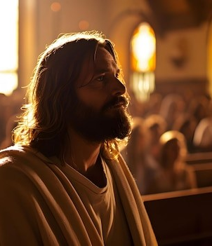
Um dom espiritual é uma manifestação da graça de Deus através do Espírito Santo, que alcança os crentes habilitando-os para cumprirem o Seu propósito através de um ministério eficaz em favor dos interesses do reino de Deus.

Slide 15
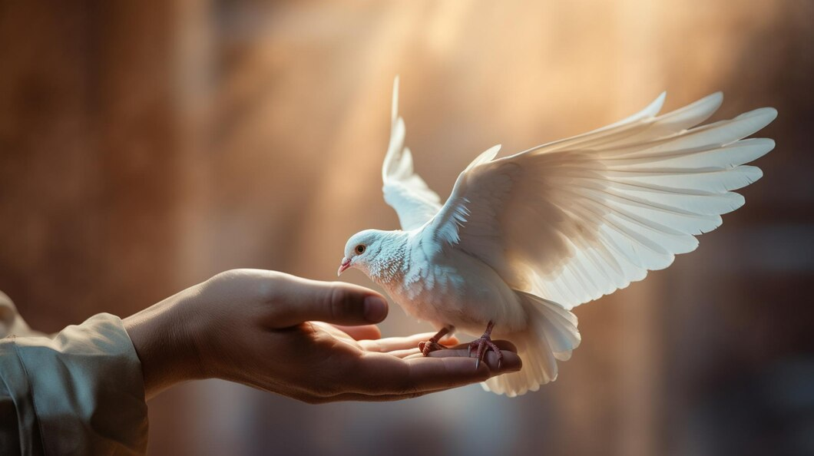
“Certas capacidades, concedidas pela graça e poder de Deus, que habilitam pessoas para serviços específicos e correspondentes".
John Stott, Batismo e Plenitude do Espírito Santo, 80.

Slide 16

Christian Schwarz:
“Um dom espiritual é uma habilidade especial que o Espírito Santo dá a cada membro do corpo de Cristo – de acordo com a graça de Deus – para ser usada na edificação da Igreja”.
Christian A. Schwarz, O Teste dos Dons, 14.

Slide 17

Segundo C. Peter Wagner: “Dom espiritual é um atributo especial, dado pelo Espírito Santo, a cada membro do Corpo de Cristo, de acordo com a graça divina, para ser usado dentro do contexto do Corpo.”
C. Peter Wagner, Descubra Seus Dons Espirituais, 42.
Notes:
© Copyright Showeet.com - Modelos gratuitos do PowerPoint

Slide 18
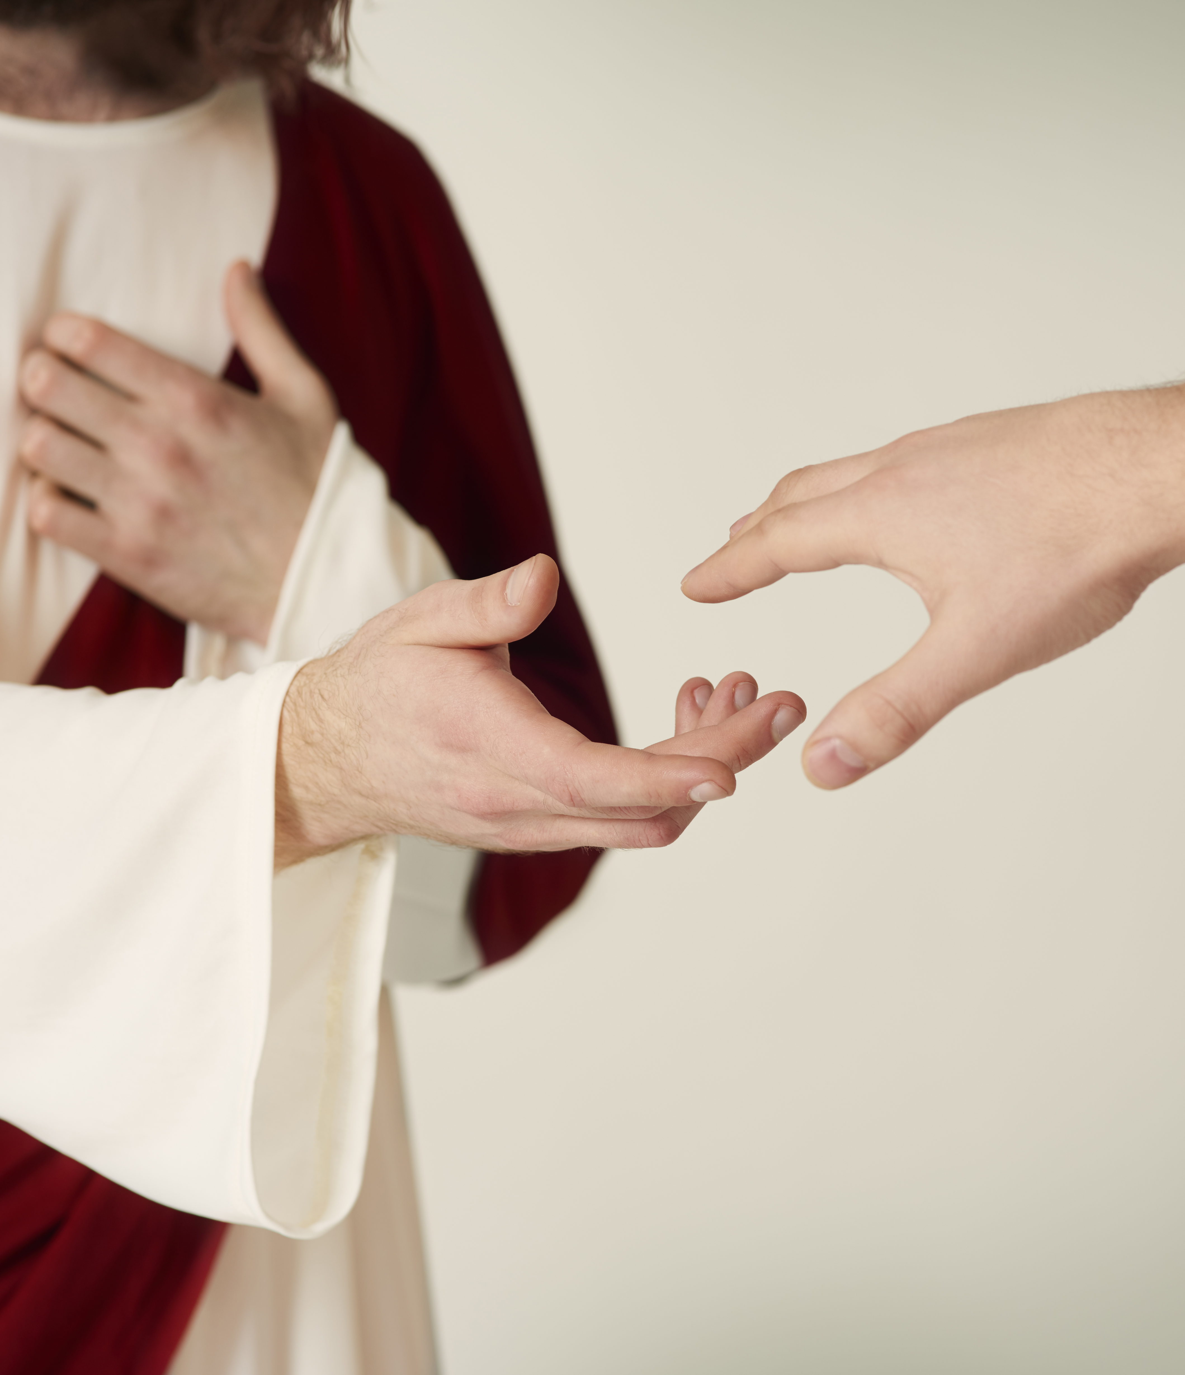
DONS:
Capacitação especial
Dádiva do Espírito
A todos os cristãos
Pela graça
Para o serviço

Slide 19

Os dons são de natureza espiritual devido a se originarem no próprio Espírito Santo.

Slide 20

Os dons espirituais não dependem do esforço ou engenho humano para sua recepção inicial, mas da soberania do Espírito Santo que os distribui “conforme lhe apraz” (1Co 12:11).
A NATUREZA
DOS DONS

Slide 21
esforço ou engenho humano soberania do Espírito Santo, “conforme lhe apraz” (1Co 12:11).
X
A NATUREZA
DOS DONS

Slide 22


TODO DOM POSTO EM PRÁTICA PASSA
A SER UM MINISTÉRIO.
Notes:
© Copyright Showeet.com - Modelos gratuitos do PowerPoint

Slide 23
O projeto de expansão do reino de Deus
DONS
ESPIRITUAIS

Slide 24
ELEMENTOS FUNDAMENTAIS
DOS DONS ESPIRITUAIS
Notes:
© Copyright Showeet.com - Modelos gratuitos do PowerPoint

Slide 25


